Slide 1
生物学
选择性必修3
《生物技术与工程》
将目的基因导入受体细胞

Slide 2
新课导入
基因工程的基本操作流程
目的基因的筛选与获取
基因表达载体的
构建
将目的
基因导入受体细胞
目的基因的检测与鉴定

Slide 3
知识海洋
第三步
将目的基因导入受体细胞
常用的受体细胞
动物细胞
植物细胞
原核细胞（大肠杆菌、土壤农杆菌等）
针对不同的受体细胞，选用不同的方法。
转化
目的基因进入受体细胞内，并且在受体细胞内维持稳定和表达的过程。

Slide 4
知识海洋
导入植物细胞
①花粉管通道法
②农杆菌转化法
我国科学家独创

Slide 5
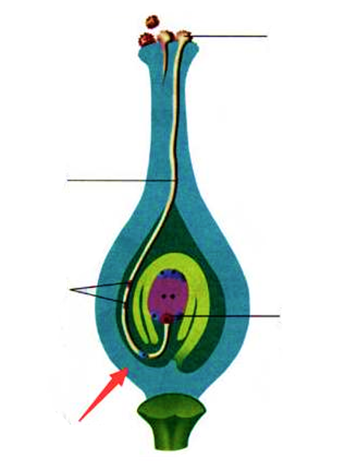
知识海洋
花粉管通道法
多种操作方法
花粉
如
用微量注射器将含目的基因的DNA溶液直接注入子房中；
花粉管
在植物授粉后一定时间内，剪去柱头，将DNA溶液滴在花柱切面，使目的基因通过花粉管通道进入胚囊。
精子
卵细胞

Slide 6
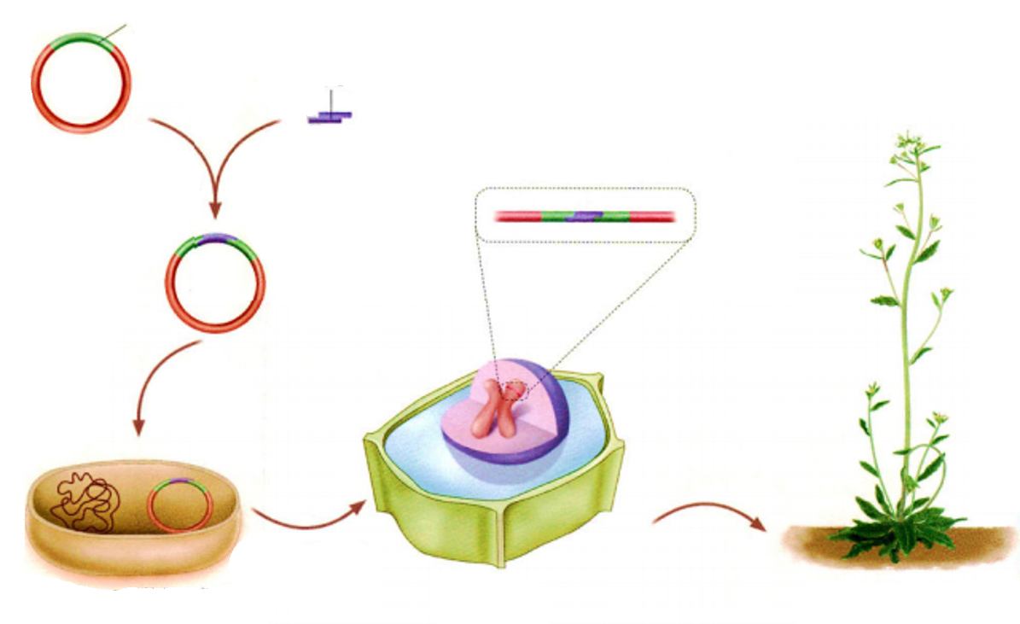
知识海洋
农杆菌转化法
农杆菌特点
易感染双子叶植物和裸子植物；
内含Ti质粒，其上的T-DNA可转移至受体细胞的染色体DNA上。
T-DNA
Ti质粒

Slide 7
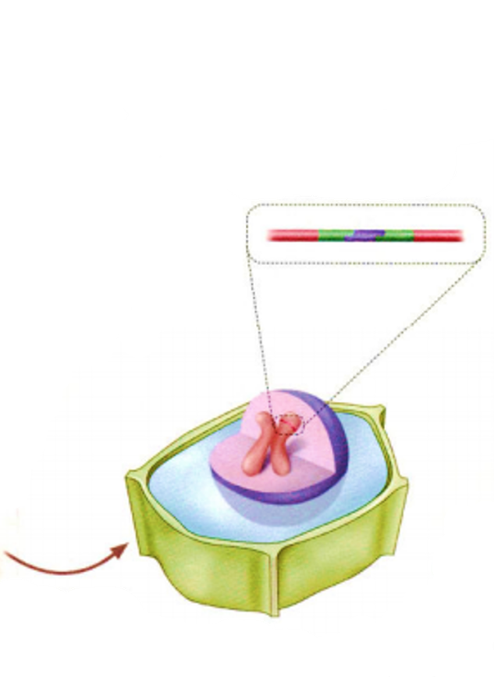
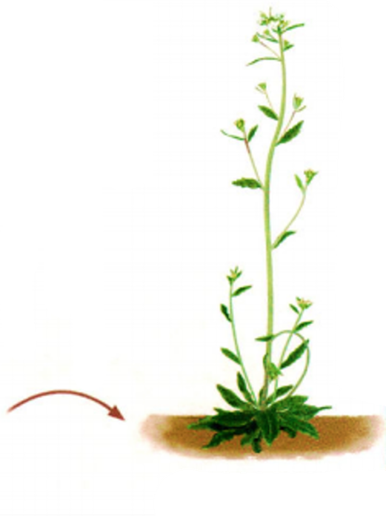
知识海洋
农杆菌转化法
T-DNA
目的基因
Ti质粒
将目的基因插入染色体DNA中
构建表 达载体
含目的基因的重组Ti质粒
转入农杆菌
导入植物
细胞
含重组Ti质粒的农杆菌
植物细胞
表现出新性状的植株

Slide 8
知识海洋
农杆菌转化法
根据受体植物不同，具体转化方法有所区别
如
将从叶片取下的圆形小片与农杆菌共培养，筛选转化细胞，再生成植株；
将花序浸没在含农杆菌的溶液中，培养植株并获得种子，再进行筛选、鉴定。
随转化方法的突破，用农杆菌侵染水稻 、玉米等单子叶植物也取得成功。

Slide 9
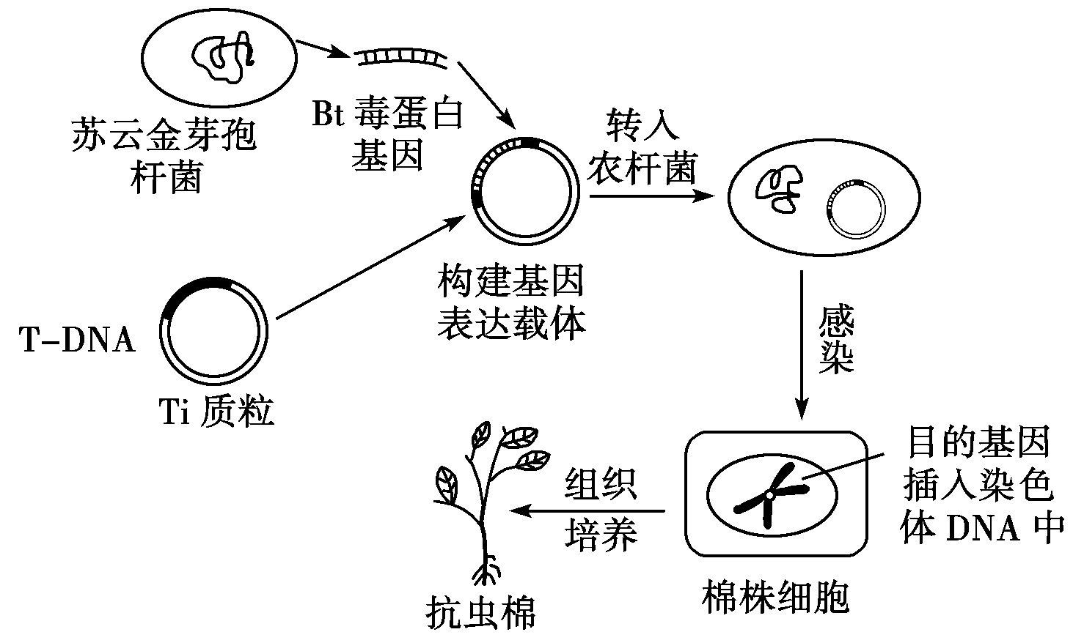
应用探究
科学家通过基因工程的方法，将苏云金芽孢杆菌的Bt毒蛋白基因转入普通棉株细胞内，并成功实现了表达，从而培育出了能抗棉铃虫的棉花植株——抗虫棉。其过程大致如图所示，请分析回答：
（1）Ti质粒是农杆菌中的一种质粒，其上有T-DNA，把目的基因插入Ti质粒的T-DNA中是利用T-DNA________ __________________________________________的特点。
可转移
至受体细胞并且整合到受体细胞染色体DNA上

Slide 10
应用探究
（2）Bt 毒蛋白基因转入普通棉株细胞内并成功实现表达的过程，在基因工程中称为_________。
（3）将目的基因导入受体细胞的方法有很多种，该题中涉及的是________________。
转化
农杆菌转化法

Slide 11
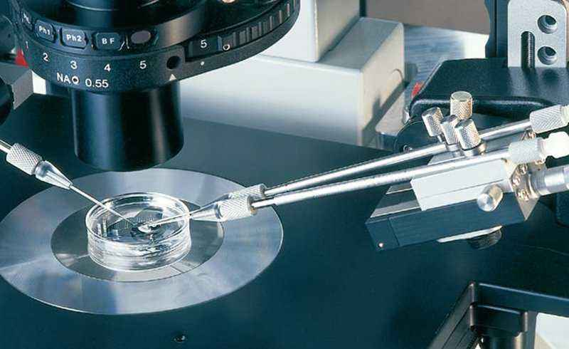
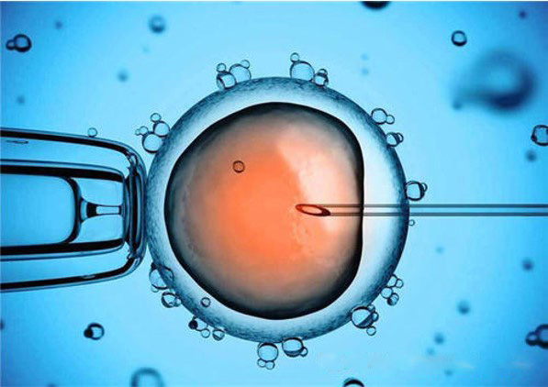
知识海洋
导入动物细胞
方法
显微注射技术
注入
受精卵

Slide 12
知识海洋
导入动物细胞
转化方法
将含有目的基因的表达载体提纯
取卵（受精卵）
显微注射
受精卵发育
获得具有新性状的生物

Slide 13
知识海洋
导入微生物细胞
基因工程中，常用原核生物作为受体细胞。
优点
1.繁殖周期短
2.体积小易于培养操作
3.多为单细胞，遗传物质相对较少
4.经济实用

Slide 14
知识海洋
导入微生物细胞
常用菌
大肠杆菌
转化方法
感受态细胞法
Ca²⁺处理细胞
感受态细胞
感受态细胞吸收DNA分子
重组表达载体与感受态细胞混合

Slide 15
应用探究
科学家已能运用基因工程技术，让羊合成并由乳腺分泌抗体，相关叙述中正确的是( )
①该技术将导致定向变异
②DNA连接酶能把目的基因与载体黏性末端的碱基对连接起来；
③将目的基因导入受体细胞时采用显微注射技术；
④受精卵是理想的受体
A. ①②④
B. ①③④
C. ②③④
D. ①②③④
B

Slide 16
应用探究
采用基因工程的方法培育抗虫棉，下列导入目的基因的方法正确的是（ ）
①将毒素蛋白注射到棉受精卵中
②将编码毒素蛋白的DNA序列注射到棉受精卵中
③将编码毒素蛋白的DNA序列与质粒重组，导入农杆菌，用该细菌感染棉的体细胞，再进行组织培养
④将编码毒素蛋白的DNA序列与细菌质粒重组，借助花粉管通道进入受精卵
A．①② B．③④
C．②③ D．①④
B

Slide 17


课堂总结
第三步
将目的基因导入受体细胞
1
导入植物细胞
花粉管通道法，农杆菌转化法
2
导入动物细胞
显微注射法
3
导入微生物细胞
感受态细胞法

Slide 18

知识海洋
第三步
将目的基因导入受体细胞
导入受体细胞后，是否可以稳定维持和表达其遗传特性呢？
检查基因工程是否成功
第四步
目的基因的检测与鉴定

Slide 19
知识海洋
目的基因的检测与鉴定的方法
分子水平
①检测转基因生物染色体的DNA上是否插入了目的基因
方法：核酸分子杂交、PCR技术
②检测目的基因是否转录出了mRNA
方法：核酸分子杂交、PCR技术
③检测目的基因是否翻译成蛋白质
方法：抗原-抗体杂交技术
个体生物学水平

Slide 20
知识海洋
核酸分子杂交技术
基本原理
互补的核酸单链能够在一定条件下结合成双链，即能够进行杂交。这种结合是特异的，即严格按照碱基互补配对进行。
过程
当用一段已知基因的核苷酸序列作为探针，与被测基因或mRNA进行接触，若两者的碱基完全配对成双链，则表明被测基因或mRNA中含有已知的基因序列。

Slide 21
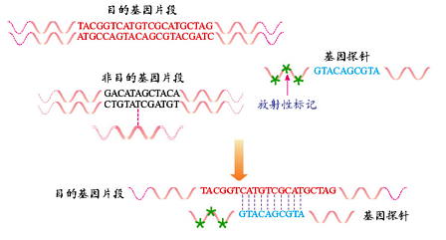
知识海洋
核酸分子杂交技术
基因探针
用放射性同位素(如³²P)、荧光分子等标记的、与目的基因互补的特异核苷酸序列。
基因探针
放射性标记
它包括整个基因，或基因的一部分；可以是DNA本身，也可以是由之转录而来的RNA。

Slide 22
知识海洋
如果显示出杂交带，就表明待测样品含有目的基因或目的基因已经转录。
目的基因片段
基因探针
非目的基因片段
放射性标记
目的基因片段
基因探针
目的基因的检测示意图

Slide 23
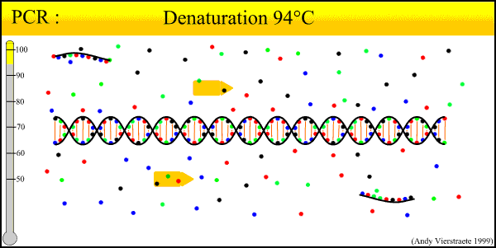
知识海洋
PCR技术
基本原理：根据目的基因特点设计特定引物，看是否扩增出目的基因。

Slide 24
知识海洋
目的基因的检测与鉴定的方法
分子水平
①检测转基因生物染色体的DNA上是否插入了目的基因
方法：核酸分子杂交、PCR技术
②检测目的基因是否转录出了mRNA
方法：核酸分子杂交、PCR技术
③检测目的基因是否翻译成蛋白质
方法：抗原-抗体杂交技术
个体生物学水平
接种试验，或采摘抗虫棉叶片饲喂棉铃虫等来确定Bt基因是否赋予了棉花抗虫特性及抗性的程度。

Slide 25
知识海洋
基因工程
第一步
第二步
第三步
第四步
目的基因的筛选与获取
基因表达载体的
构建
将目的
基因导入受体细胞
目的基因的检测与鉴定
基因工程已步入产业化发展阶段，具有巨大生产力和发展潜力。充满信心和期待的同时，要严格规范操作流程，科学、客观地评估风险。

Slide 26
应用探究
下列有关基因工程中目的基因的检测与鉴定的说法错误的是( )
A. 检测转基因生物的DNA上是否插入了目的基因用DNA分子杂交的方法
B. 检测目的基因是否转录用分子杂交的方法
C. 检测目的基因是否表达用抗原-抗体杂交的方法
D. 目的基因的检测与鉴定是基因工程的核心步骤
D

Slide 27
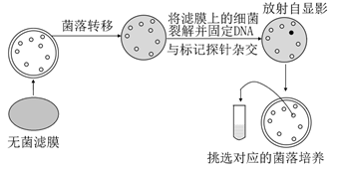
应用探究
利用人胰岛B细胞构建cDNA文库，然后通过核酸分子杂交技术从中筛选目的基因，筛选过程如下图所示。下列说法不正确的是( )
A. cDNA文库的构建需要用到逆转录酶
B. 图中的菌落是通过稀释涂布平板法获得的
C. 核酸分子杂交的原理是碱基互补配对
D. 从该文库中可以筛选到胰高血糖素基因
D

Slide 28
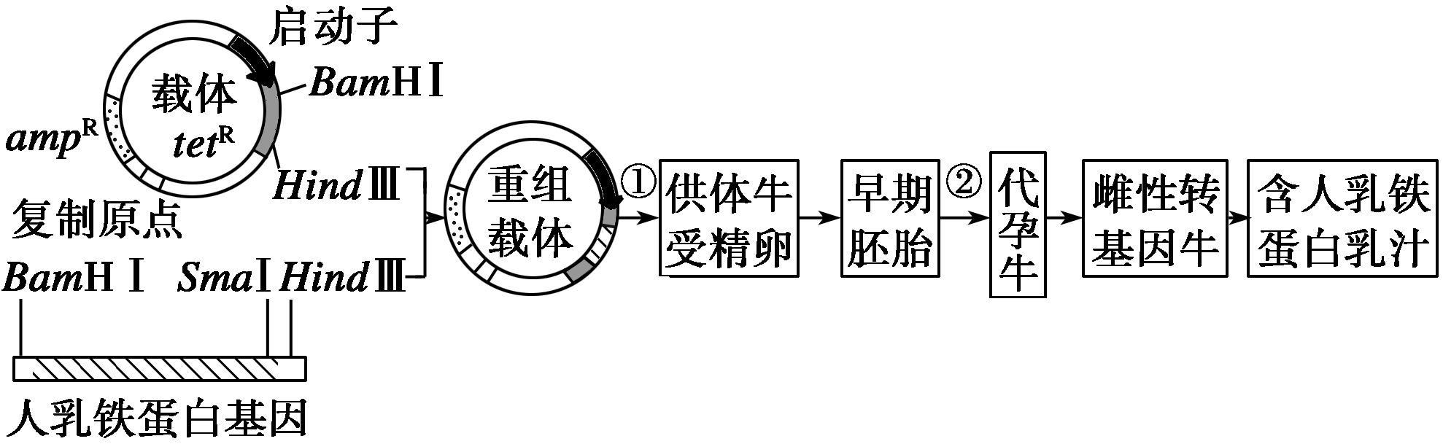
应用探究
下图是培育表达人乳铁蛋白的乳腺生物反应器的技术路线。图中tet^{R}表示四环素抗性基因，amp^{R}表示氨苄青霉素抗性基因，BamHⅠ、HindⅢ、SmaⅠ直线所示为三种限制酶的酶切位点。据图回答：
（1）图中将人乳铁蛋白基因插入载体，需用______________限制酶同时酶切载体和人乳铁蛋白基因。筛选含有重组载体的大肠杆菌首先需要在含____________的培养基上进行。
HindⅢ和BamHⅠ
氨苄青霉素

Slide 29
应用探究
（2）能使人乳铁蛋白基因在乳腺细胞中特异性表达的调控序列是________(填字母代号)。
A．启动子 B．tet^{R} C．复制原点 D．amp^{R}
（3）过程①可采用的操作方法是________(填字母)。
A．农杆菌转化 B．大肠杆菌转化
C．显微注射 D．细胞融合
A
C

Slide 30
应用探究
（4）为检测人乳铁蛋白是否成功表达，可采用____(填字母代号)技术。
A．核酸分子杂交 B．基因序列分析
C．抗原—抗体杂交 D．PCR
C

Slide 31
课堂总结
第四步
目的基因的检测与鉴定
分子水平
①检测转基因生物染色体的DNA上是否插入了目的基因
方法：核酸分子杂交、PCR技术
②检测目的基因是否转录出了mRNA
方法：核酸分子杂交、PCR技术
③检测目的基因是否翻译成蛋白质
方法：抗原-抗体杂交技术
个体生物学水平
接种试验等

